Slide 1

PHÒNG GD&ĐT QUẬN LONG BIÊN
TRƯỜNG TIỂU HỌC ÁI MỘ A
MÔN: Khoa học
Tiết : – Tuần :
BÀI: kjh
GV Thực hiện: Phạm Thúy Hồng

Slide 2
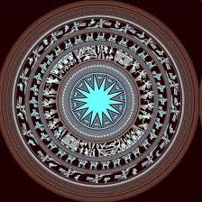

NHIEÄT LIEÄT CHAØO MÖØNG QUYÙ THAÀY COÂ
TRƯỜNG TH ÁI MỘ A
Ñeán döï tieát Lòch söû lôùp 4
GV : Phạm Thúy Hồng

Slide 3
LỊCH SỬ
KIỂM TRA BÀI CŨ:
1- Năm 1786, Nguyễn Huệ kéo quân ra Bắc để làm gì?
2- Em hãy trình bày kết quả của việc nghĩa quân Tây Sơn tiến ra Thăng Long.

Slide 4
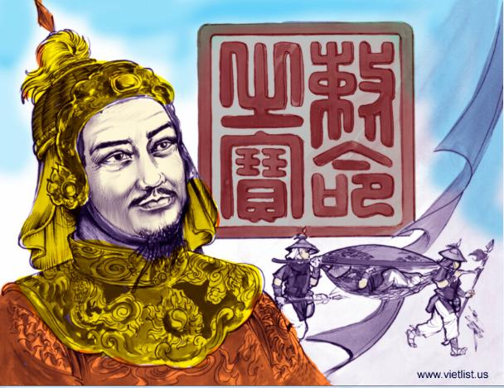

LỊCH SỬ
Quang Trung đại phá quân Thanh
(Năm 1789)

Slide 5
LỊCH SỬ
Quang Trung đại phá quân Thanh
(Năm 1789)
1.Hoàn cảnh dẫn đến trận đánh:
Hoạt động 1: Thảo luận nhóm đôi
1- Vì sao quân Thanh sang xâm lược nước ta?
Trước tình hình đó Nguyễn Huệ đã làm gì?
Cuối năm 1788, mượn cớ giúp nhà Lê,
quân Thanh xâm lược nước ta.
Nguyễn Huệ lên ngôi Hoàng Đế, kéo quân
ra Bắc đánh quân Thanh.

Slide 6
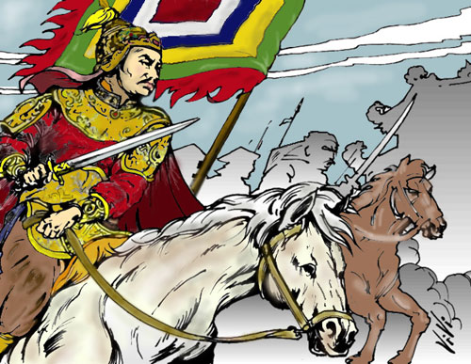

Slide 7
LỊCH SỬ
Quang Trung đại phá quân Thanh
(Năm 1789)
2.Diễn biến trận Quang Trung đại phá quân Thanh:
TRƯỚC TRẬN ĐÁNH
Hoạt động 2: Thảo luận nhóm 4
Vua Quang Trung tiến quân đến Tam Điệp khi nào? Tại đây ông đã làm gì?

Slide 8
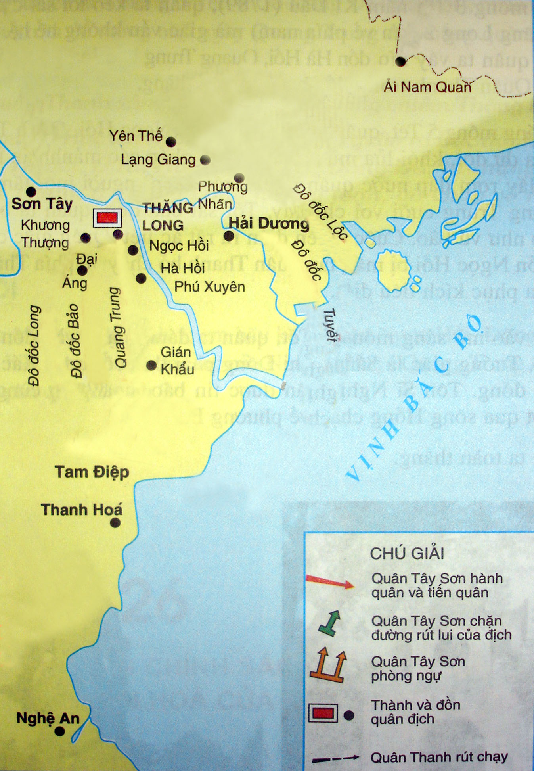
TRƯỚC
TRẬN
ĐÁNH
Tam §iÖp

Slide 9
DIỄN BIẾN TRẬN ĐÁNH
Thảo luận nhóm : Đọc SGK, quan sát lược đồ rồi điền các thông tin vào phiếu học tập sau:
Đồn |  | Diễn biến
 | THỜI GIAN | CÁCH ĐÁNH | KẾT QUẢ
Hà Hồi
Đống Đa

Slide 10
DIỄN BIẾN TRẬN ĐÁNH
Đồn |  | Diễn biến
 | THỜI GIAN | CÁCH ĐÁNH | KẾT QUẢ
-Quân ta vây kín đồn, bắc loa gọi..
-Giặc hoảng sợ xin hàng
Nửa đêm mồng 3 Tết
Hà Hồi
-Tướng sĩ dạ rầm trời.
- Ta lấy được đồn
-Sầm Nghi Đống tự tử, xác giặc chồng chất
-Tôn Sĩ Nghị cùng tàn quân bỏ chạy.
-Quân ta đánh mạnh vào đồn
Đống Đa
Mờ sáng mồng 5 Tết
- Quân ta toàn thắng

Slide 11
§ªm mång 3 TÕt
Mê s¸ng mång 5 tÕt
●
●
Ngäc H«×
●
Hµ Håi
Tam §iÖp
LƯỢC ĐỒ QUANG TRUNG ĐẠI PHÁ QUÂN THANH
Qu©n ta chiÕm ®ån

Slide 12


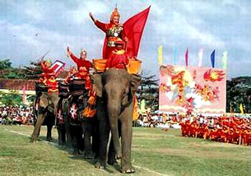
Vua Quang Trung cưỡi voi vào thành Thăng Long sau chiến thắng Ngọc Hồi – Đống Đa

Slide 13


- Nguyªn nh©n th¾ng lîi
- Nguyªn nh©n th¾ng lîi
- ý nghÜa lÞch sö
- ý nghÜa lÞch sö
Hoạt động 3: Hoạt động cả lớp
Cuộc kháng chiến chống quân Thanh có ý nghĩa gì đối với lịch sử chống giặc ngoại xâm của nhân dân ta?
2-Vậy theo em vì sao quân ta đánh thắng được quân Thanh?
Lòng quyết tâm đánh giặc
của Quang Trung và quân sĩ
được thể hiện như thế nào ?
1-Sự mưu trí của Quang Trung được thể hiện như thế nào qua cách chọn thời điểm và cách đánh trong từng trận?
-Quân ta đoàn kết, dũng cảm một lòng đánh giặc
-Nhà vua sáng suốt chỉ huy.
Chọn đánh vào dịp Tết Nguyên Đán, tấn công và đánh đồn vào lúc nửa đêm và mờ sáng.
-Lựa chọn cách đánh phù hợp với từng đồn.
- Hành quân từ Nam ra Bắc
- Đánh giặc vào đúng dịp Tết Nguyên đán
+ Đem lại độc lập tự do cho dân tộc.
+ Khẳng định quyền tự chủ của đất nước
+Tự hào về truyền thống chống ngoại xâm của dân tộc.

Slide 14
LỊCH SỬ
Quang Trung đại phá quân Thanh
(Năm 1789)
BÀI HỌC
Quân Thanh xâm lược nước ta . Chúng chiếm Thăng Long.
Nguyễn Huệ lên ngôi Hoàng đế, kéo quân ra Bắc đánh đuổi quân Thanh. Ở Hà Hồi, Ngọc Hồi, Đống Đa,… ta thắng lớn.
Quân Thanh ở Thăng Long hoảng loạn bỏ chạy về nước.

Slide 15
Một số hình ảnh tưởng niệm về vua Quang Trung

Slide 16
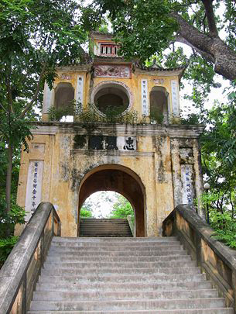
ĐỀN TRUNG LIỆT GÒ ĐỐNG ĐA HÀ NỘI

Slide 17
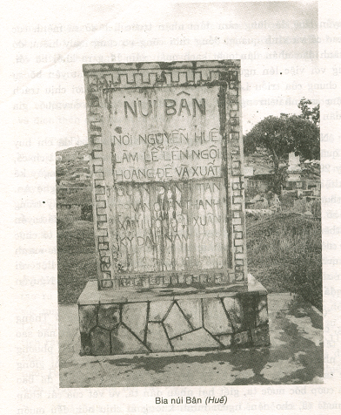
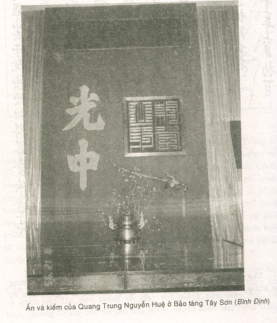

Slide 18
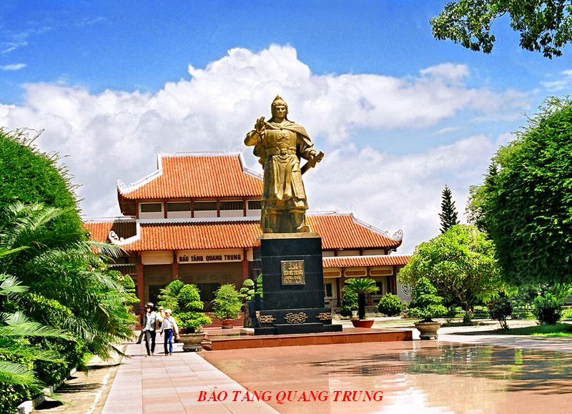
Bảo Tàng Quang Trung ở QUI NHƠN – BÌNH ĐỊNH

Slide 19
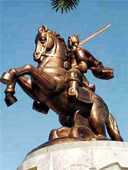
Tượng Vua Quang Trung ở Bình Định

Slide 20
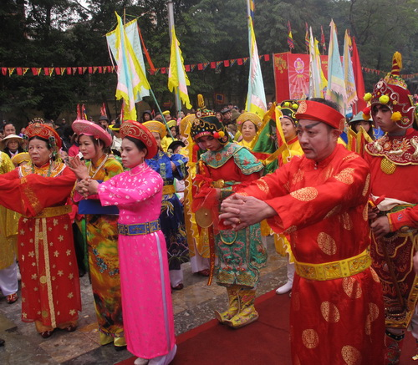
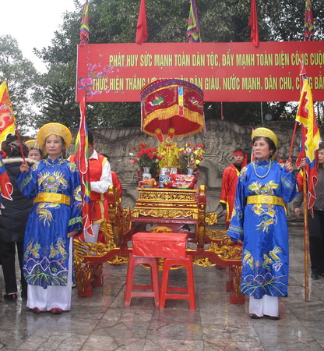
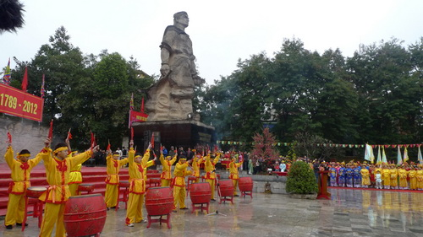
Mùng 5 Tết trở thành ngày lễ hội đặc biệt gắn liền với hình ảnh người anh hùng áo vải Quang Trung tiến thẳng vào Thăng Long, kết thúc cuộc đại phá 29 vạn quân Thanh chỉ trong năm ngày.
Trống hội gợi dậy hào khí Tây Sơn
Tế lễ trước tượng đài vua Quang Trung
Rước kiệu vua Quang Trung

Slide 21
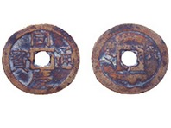
Tiền xu thời Gia Long

Slide 22
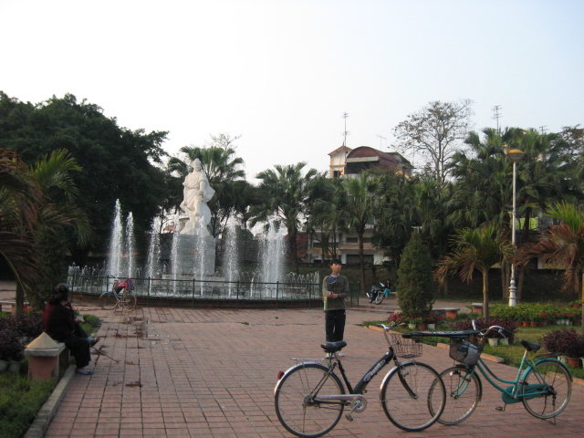
V­ên hoa quang Trung

Slide 23
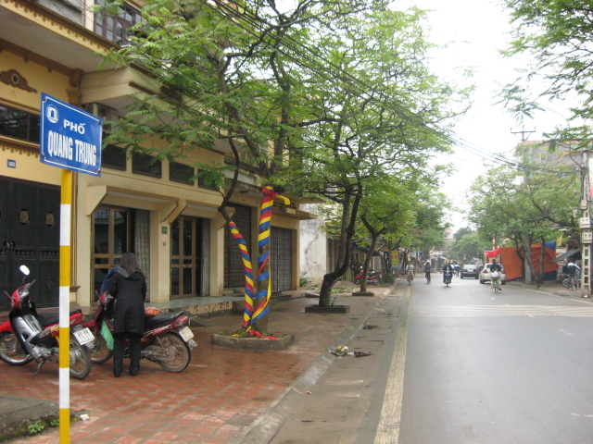
Nhiều đường phố được mang tên Quang Trung

Slide 24
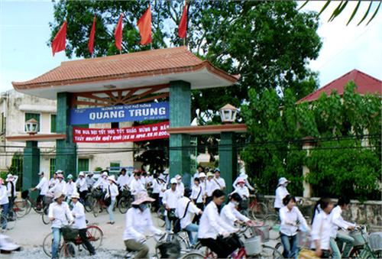
Nhiều ngôi trường được mang tên Quang Trung

Slide 25
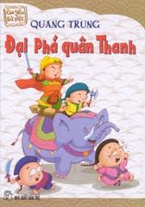
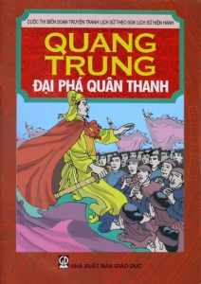
Những quyển sách viết về Quang Trung

Slide 26
DẶN DÒ
VỀ XEM BÀI TIẾT SAU

Slide 27

KÍNH CHÚC
Quyù thầy cô, cùng các em học sinh
Sức khoẻ
Hạnh phúc
& Thành đạt

